Slide 1
Chapter 10. 정규분포
확률분포
정규분포
정규분포의 확률계산
표준정규분포로의 전환
정규분포가정의 조사
이항분포의 정규근사
엑셀을 이용한 분석

Slide 2
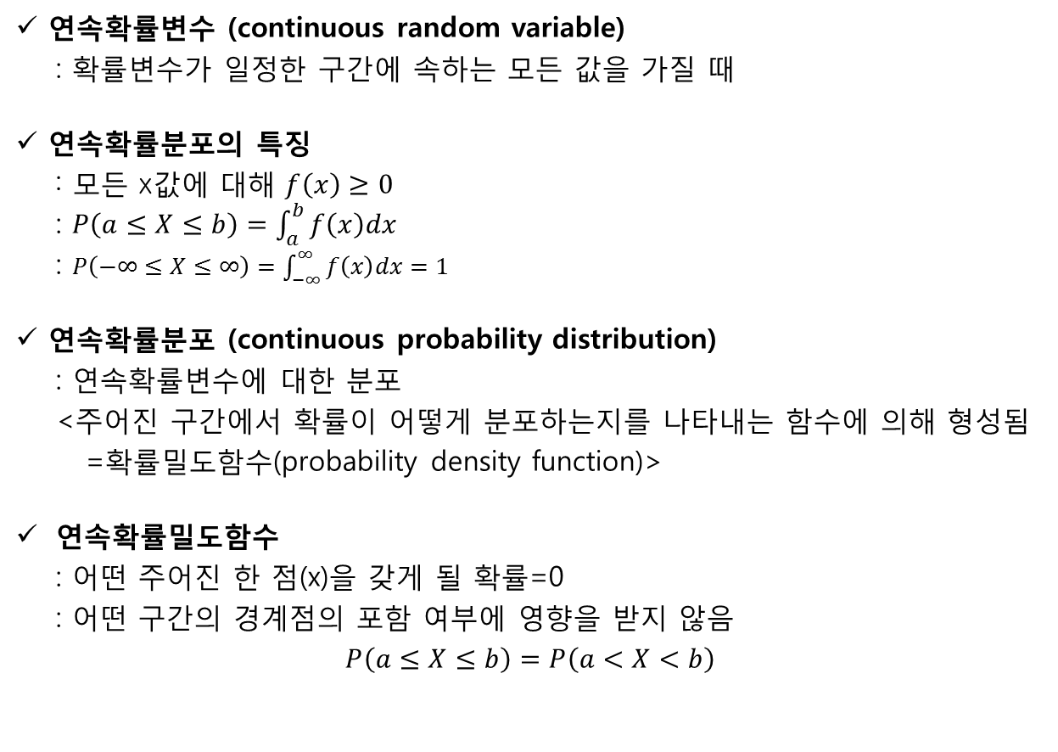
1. 확률분포 (probability distribution)
연속확률분포
연속확률변수 (continuous random variable)
: 확률변수가 일정한 구간에 속하는 모든 값을 가질 때
연속확률분포의 특징
: 모든 x값에 대해 $f\left(x\right)≥0$
: $P\left(a≤X≤b\right)=\int_{a}^{b}{f\left(x\right)dx}$
: $P\left(−∞≤X≤∞\right)=\int_{−∞}^{∞}{f\left(x\right)dx}=1$
연속확률분포 (continuous probability distribution)
: 연속확률변수에 대한 분포
<주어진 구간에서 확률이 어떻게 분포하는지를 나타내는 함수에 의해 형성됨
=확률밀도함수(probability density function)>
연속확률밀도함수
: 어떤 주어진 한 점(x)을 갖게 될 확률=0
: 어떤 구간의 경계점의 포함 여부에 영향을 받지 않음
$$P\left(a≤X≤b\right)=P\left(a<X<b\right)$$

Slide 3
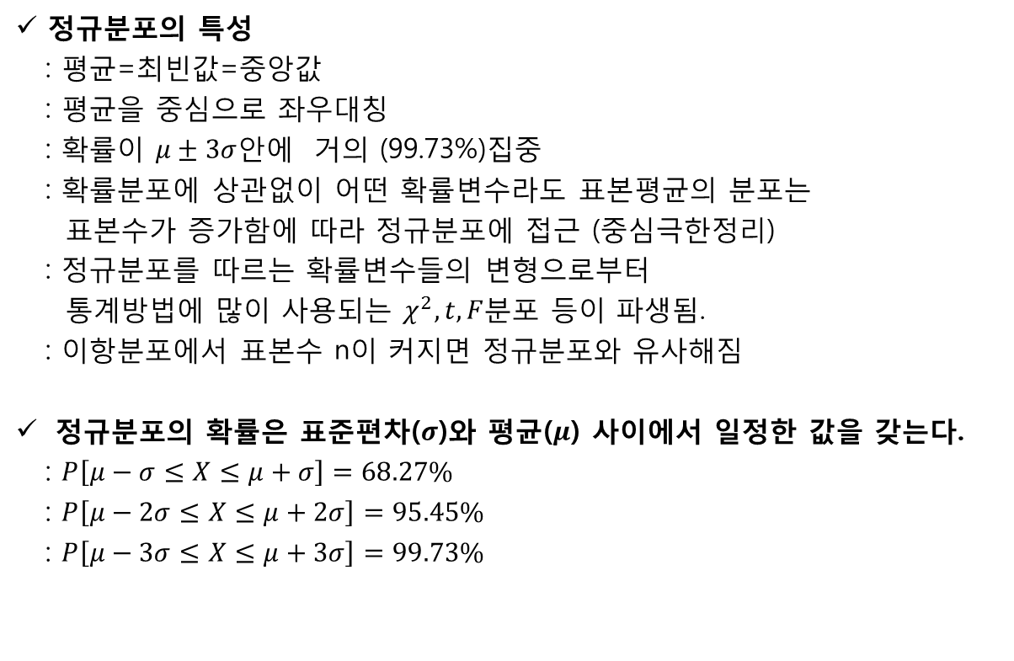
2. 정규분포 (normal distribution)
정규분포 X~N($μ,σ^{2})$
정규분포의 특성
: 평균=최빈값=중앙값
: 평균을 중심으로 좌우대칭
: 확률이 $μ±3σ$안에 거의 (99.73%)집중
: 확률분포에 상관없이 어떤 확률변수라도 표본평균의 분포는
표본수가 증가함에 따라 정규분포에 접근 (중심극한정리)
: 정규분포를 따르는 확률변수들의 변형으로부터
통계방법에 많이 사용되는 $χ^{2}, t, F$분포 등이 파생됨.
: 이항분포에서 표본수 n이 커지면 정규분포와 유사해짐
정규분포의 확률은 표준편차($σ$)와 평균($μ$) 사이에서 일정한 값을 갖는다.
: $P\left[μ−σ≤X≤μ+σ\right]=68.27\%$
: $P\left[μ−2σ≤X≤μ+2σ\right]=95.45\%$
: $P\left[μ−3σ≤X≤μ+3σ\right]=99.73\%$

Slide 4
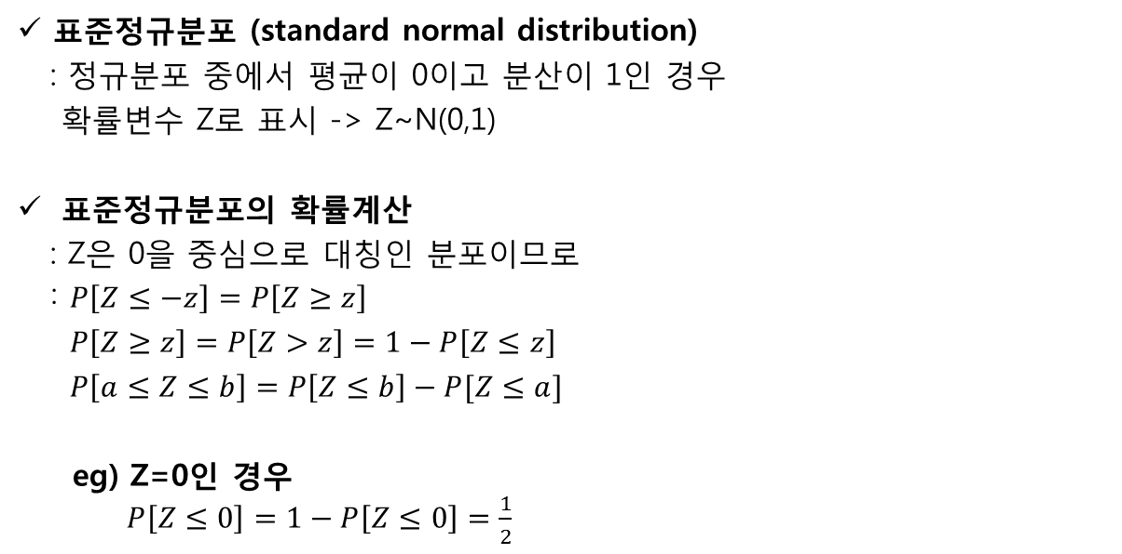
3. 정규분포의 확률계산
표준정규분포
표준정규분포 (standard normal distribution)
: 정규분포 중에서 평균이 0이고 분산이 1인 경우
확률변수 Z로 표시 -> Z~N(0,1)
표준정규분포의 확률계산
: Z은 0을 중심으로 대칭인 분포이므로
: $P\left[Z≤−z\right]=P\left[Z≥z\right]$
$P\left[Z≥z\right]=P\left[Z>z\right]=1−P\left[Z≤z\right]$
$P\left[a≤Z≤b\right]=P\left[Z≤b\right]−P[Z≤a]$
eg) Z=0인 경우
$P\left[Z≤0\right]=1−P\left[Z≤0\right]=\frac{1}{2}$

Slide 5
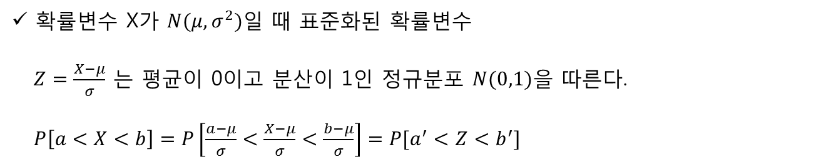
4. 표준정규분포로의 전환
정규분포에 대한 확률계산
정규분포를 표준정규분포로 전환한 다음 표준정규분포에 대한 확률표를 이용한다.
표준정규분포로의 전환식
확률변수 X가 $N(μ,σ^{2})$일 때 표준화된 확률변수
$Z=\frac{X−μ}{σ}$ 는 평균이 0이고 분산이 1인 정규분포 $N(0,1)을$ 따른다.
$P\left[a<X<b\right]=P\left[\frac{a−μ}{σ}<\frac{X−μ}{σ}<\frac{b−μ}{σ}\right]=P[a^{′}<Z<b^{′}]$

Slide 6
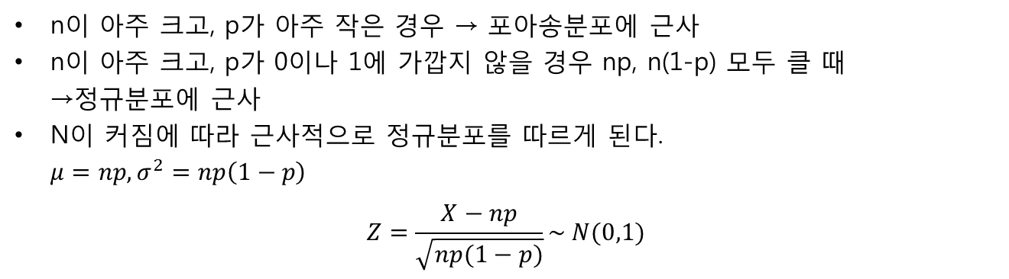
5. 정규분포가정의 조사
정규분포가정을 조사하는 방법
성공확률이 p인 베르누이 실행을 n번 반복할 때, 성공횟수가 갖는 분포
이항분포의 근사
n이 아주 크고, p가 아주 작은 경우 → 포아송분포에 근사
n이 아주 크고, p가 0이나 1에 가깝지 않을 경우 np, n(1-p) 모두 클 때
→정규분포에 근사
N이 커짐에 따라 근사적으로 정규분포를 따르게 된다.
$μ=np, σ^{2}=np\left(1−p\right)$
$$Z=\frac{X−np}{\sqrt{np(1−p)}}\sim N(0,1)$$

Slide 7
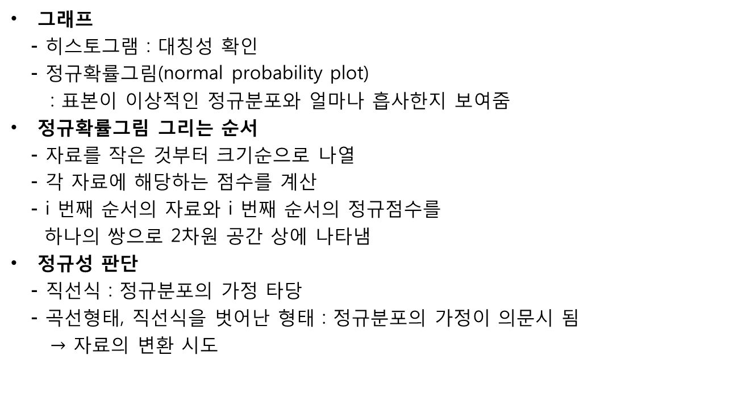
6. 이항분포의 정규분포근사
이항분포 X~Bin(n,p)
그래프
- 히스토그램 : 대칭성 확인
- 정규확률그림(normal probability plot)
: 표본이 이상적인 정규분포와 얼마나 흡사한지 보여줌
정규확률그림 그리는 순서
- 자료를 작은 것부터 크기순으로 나열
- 각 자료에 해당하는 점수를 계산
- i 번째 순서의 자료와 i 번째 순서의 정규점수를
하나의 쌍으로 2차원 공간 상에 나타냄
정규성 판단
- 직선식 : 정규분포의 가정 타당
- 곡선형태, 직선식을 벗어난 형태 : 정규분포의 가정이 의문시 됨
$→$ 자료의 변환 시도

Slide 8
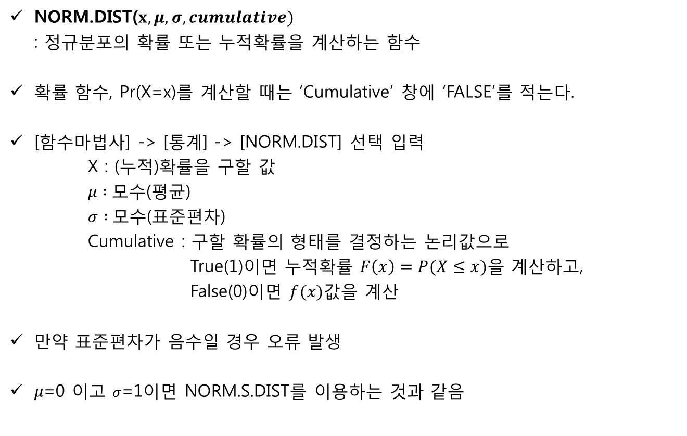
7. 엑셀을 이용한 분석 - 확률계산
정규분포
NORM.DIST($x,μ,σ,cumulative)$
: 정규분포의 확률 또는 누적확률을 계산하는 함수
확률 함수, Pr(X=x)를 계산할 때는 ‘Cumulative’ 창에 ‘FALSE’를 적는다.
[함수마법사] -> [통계] -> [NORM.DIST] 선택 입력
X : (누적)확률을 구할 값
$μ :$모수(평균)
$σ :$모수(표준편차)
Cumulative : 구할 확률의 형태를 결정하는 논리값으로
True(1)이면 누적확률 $F\left(x\right)=P(X≤x)$을 계산하고,
False(0)이면 $f(x)$값을 계산
만약 표준편차가 음수일 경우 오류 발생
𝜇=0 이고 $σ$=1이면 NORM.S.DIST를 이용하는 것과 같음

Slide 9
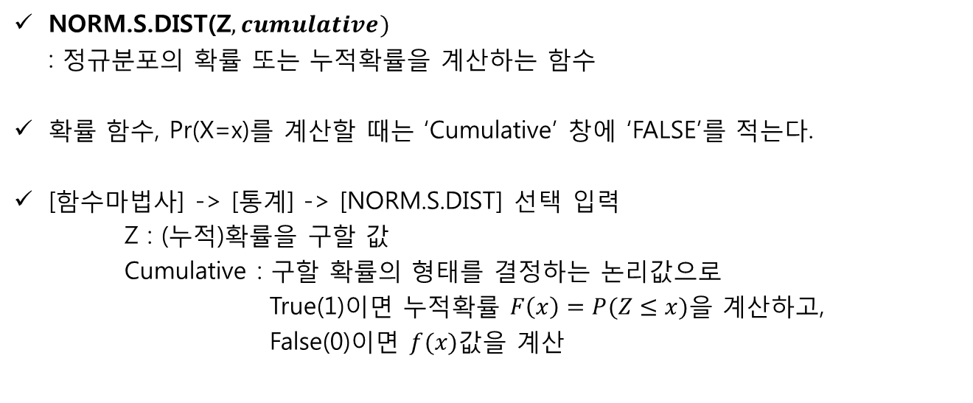
7. 엑셀을 이용한 분석 - 확률계산
표준정규분포
NORM.S.DIST(Z$,cumulative)$
: 정규분포의 확률 또는 누적확률을 계산하는 함수
확률 함수, Pr(X=x)를 계산할 때는 ‘Cumulative’ 창에 ‘FALSE’를 적는다.
[함수마법사] -> [통계] -> [NORM.S.DIST] 선택 입력
Z : (누적)확률을 구할 값
Cumulative : 구할 확률의 형태를 결정하는 논리값으로
True(1)이면 누적확률 $F\left(x\right)=P(Z≤x)$을 계산하고,
False(0)이면 $f(x)$값을 계산

Slide 10
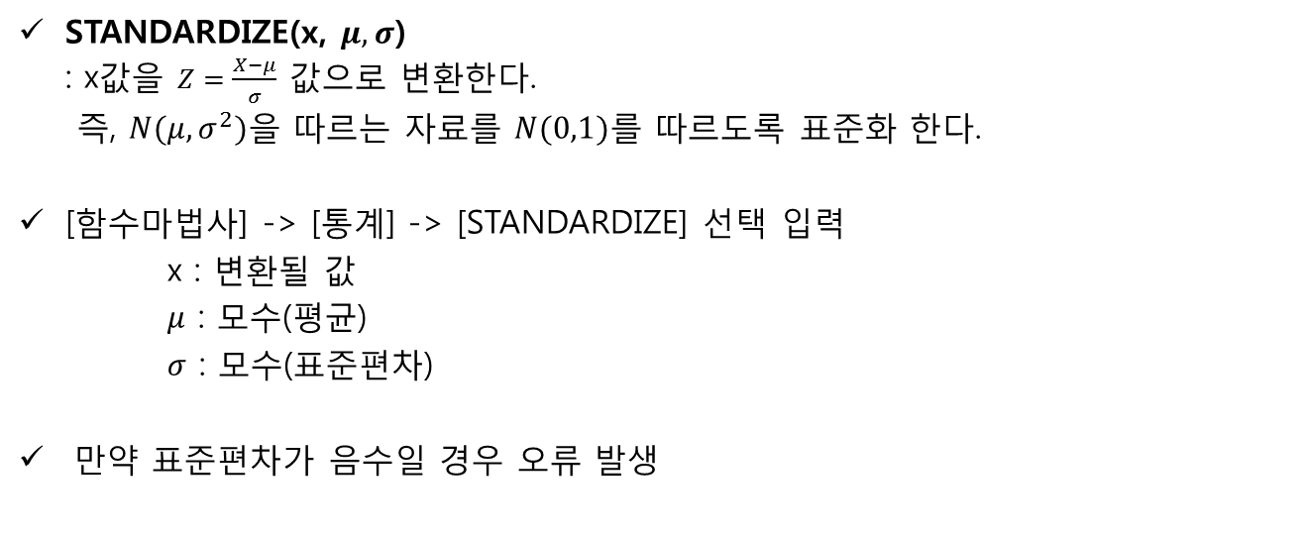
7. 엑셀을 이용한 분석 - 확률계산
표준화 함수
STANDARDIZE(x, $μ,σ$)
: x값을 $Z=\frac{X−μ}{σ}$ 값으로 변환한다.
즉, $N(μ,σ^{2})$을 따르는 자료를 $N(0,1)$를 따르도록 표준화 한다.
[함수마법사] -> [통계] -> [STANDARDIZE] 선택 입력
x : 변환될 값
$μ$ : 모수(평균)
$σ$ : 모수(표준편차)
만약 표준편차가 음수일 경우 오류 발생

Slide 11
7. 엑셀을 이용한 분석 - 확률계산
표준화 함수
STANDARDIZE(x, $μ,σ$)
: x값을 $Z=\frac{X−μ}{σ}$ 값으로 변환한다.
즉, $N(μ,σ^{2})$을 따르는 자료를 $N(0,1)$를 따르도록 표준화 한다.
[함수마법사] -> [통계] -> [STANDARDIZE] 선택 입력
x : 변환될 값
$μ$ : 모수(평균)
$σ$ : 모수(표준편차)
만약 표준편차가 음수일 경우 오류 발생

Slide 12
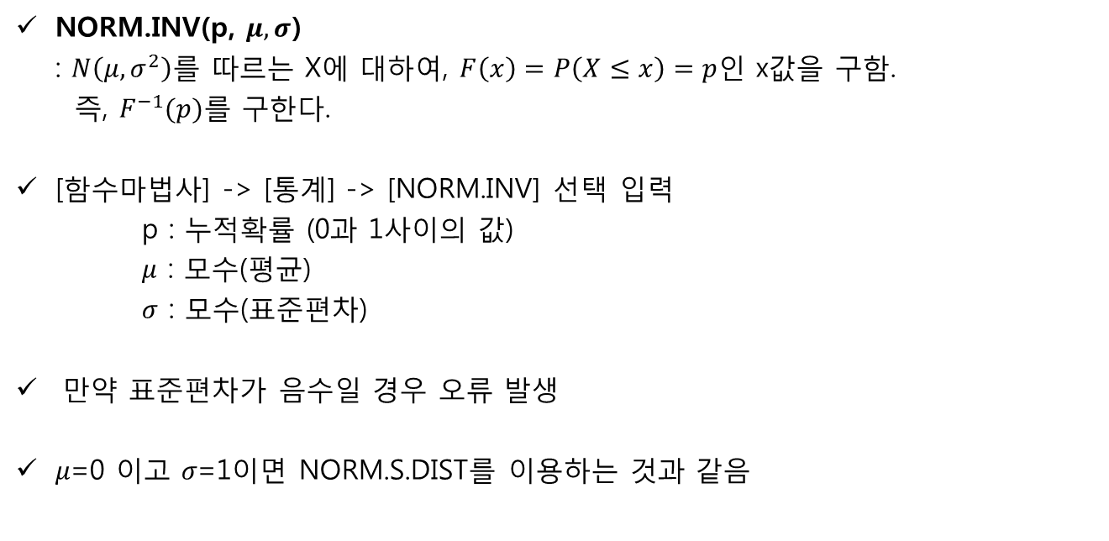
7. 엑셀을 이용한 분석 - 확률계산
NORM.INV
NORM.INV(p, $μ,σ$)
: $N\left(μ,σ^{2}\right)를$ 따르는 X에 대하여, $F\left(x\right)=P\left(X≤x\right)=p$인 x값을 구함.
즉, $F^{−1}(p)를$ 구한다.
[함수마법사] -> [통계] -> [NORM.INV] 선택 입력
p : 누적확률 (0과 1사이의 값)
$μ$ : 모수(평균)
$σ$ : 모수(표준편차)
만약 표준편차가 음수일 경우 오류 발생
𝜇=0 이고 𝜎=1이면 NORM.S.DIST를 이용하는 것과 같음

Slide 13
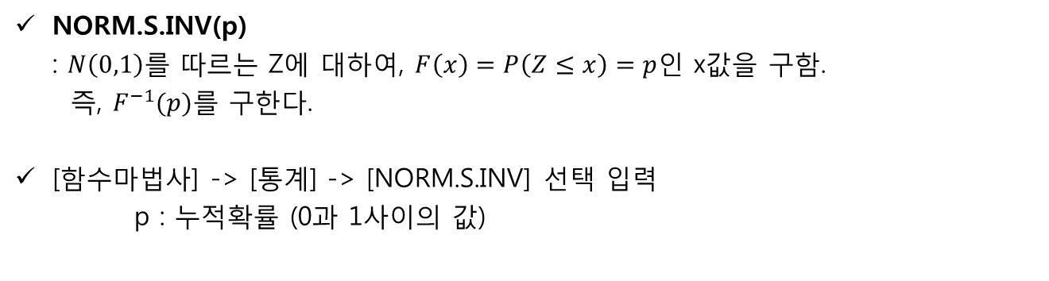
7. 엑셀을 이용한 분석 - 확률계산
NORM.S.INV
NORM.S.INV(p)
: $N\left(0,1\right)를$ 따르는 Z에 대하여, $F\left(x\right)=P\left(Z≤x\right)=p$인 x값을 구함.
즉, $F^{−1}(p)를$ 구한다.
[함수마법사] -> [통계] -> [NORM.S.INV] 선택 입력
p : 누적확률 (0과 1사이의 값)

Slide 14
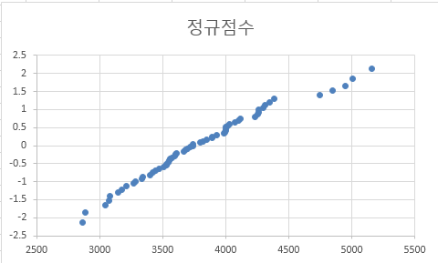
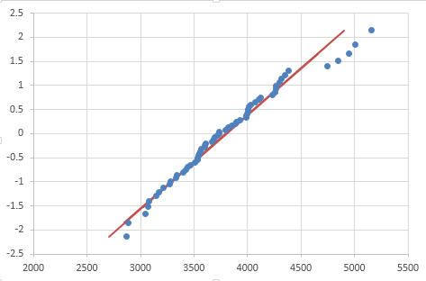
7. 엑셀을 이용한 분석 - 확률계산
예제 12
오름차순으로 정렬 후 순위 구하기
: RANK(number, ref, order)
ref의 영역을 절대주소로 바꾼다.
누적확률구하기
: i/(61+1) ->자동채우기
정규점수 구하기
: NORMSINV(c2) ->자동채우기
차트함수이용
차트종류 : 분산형
자료의 정규성 판단
: 평균+표준편차x정규점수

